Slide 1
运 筹 学
东南大学计算机学院
影像科学与技术实验室
季续 xuji@seu.edu.cn

Slide 2
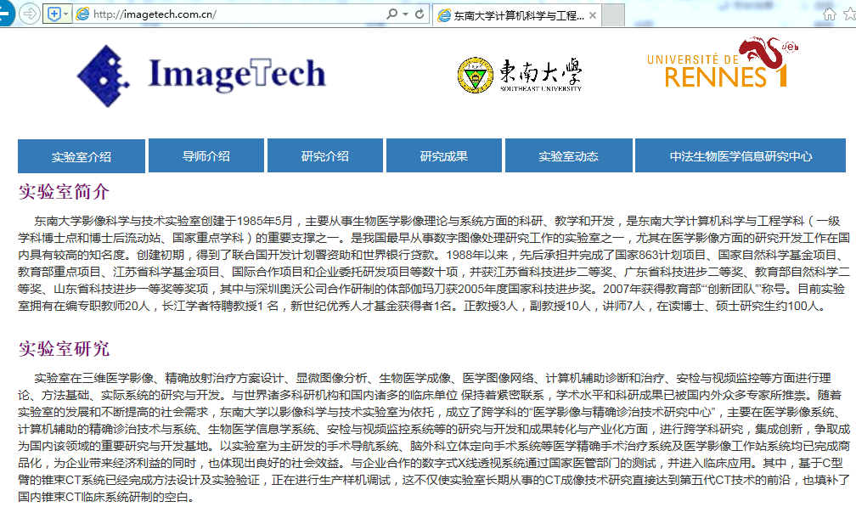
影像科学与技术实验室
http://imagetech.com.cn/

Slide 3
课程介绍
课程介绍
  课程类型：专业方向及跨学科选修课(大类基础方向)
  课程形式：老师授课+研讨
  周学时： 3
  学分：2
  时间：每周星期一下午 8-10节 15：50 – 18：15
第八节 | 15:50-16:35
第九节 | 16:40-17:25
第十节 | 17:30-18:15

Slide 4
联系方式
课程QQ群群号：
  包括教学大纲、参考课件，通知等
教师QQ：
  邮箱xuji@seu.edu.cn
助教QQ：

Slide 5
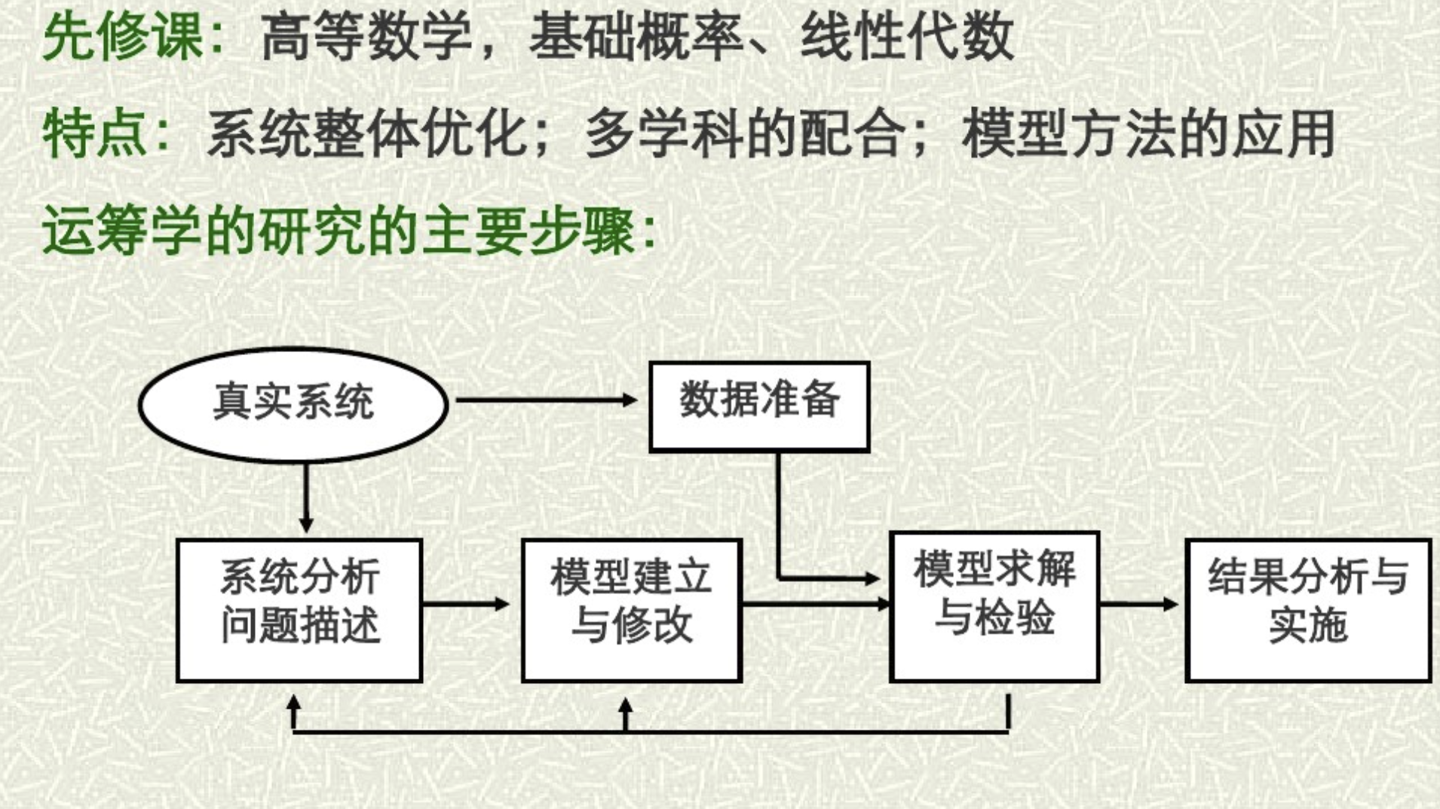
课程介绍

Slide 6
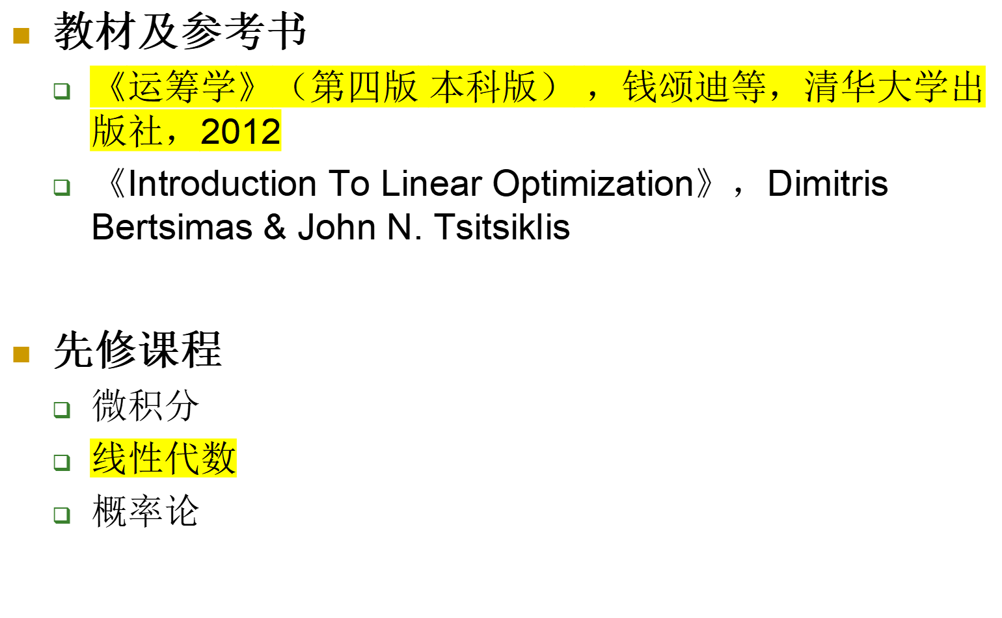
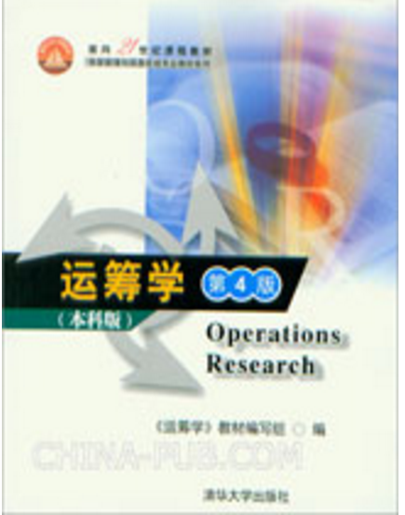
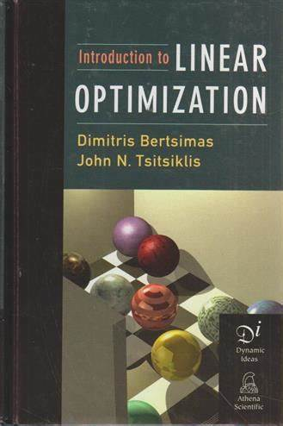
教材
上课教材

Slide 7
课程内容
  第1章：绪论
  第2章：线性规划与单纯形法
  第3章：对偶理论和灵敏度分析
  第4章：运输问题
  第5章：目标规划
  第6章：整数规划
  第7章：动态规划
  第8章：图与网络优化
  第9章：对策论基础

Slide 8
考核：作业+小组汇报+期末考试(半开卷)
  作业 10%
  小组汇报 50%
  期末考试 40%
  采用半开卷方式（可带一张纸，不能带解题指导）。

Slide 9
作业安排 （10%）
《运筹学》书后习题
布置后一周内上交作业
  电子版或手写拍照，发给助教黄文辉

Slide 10
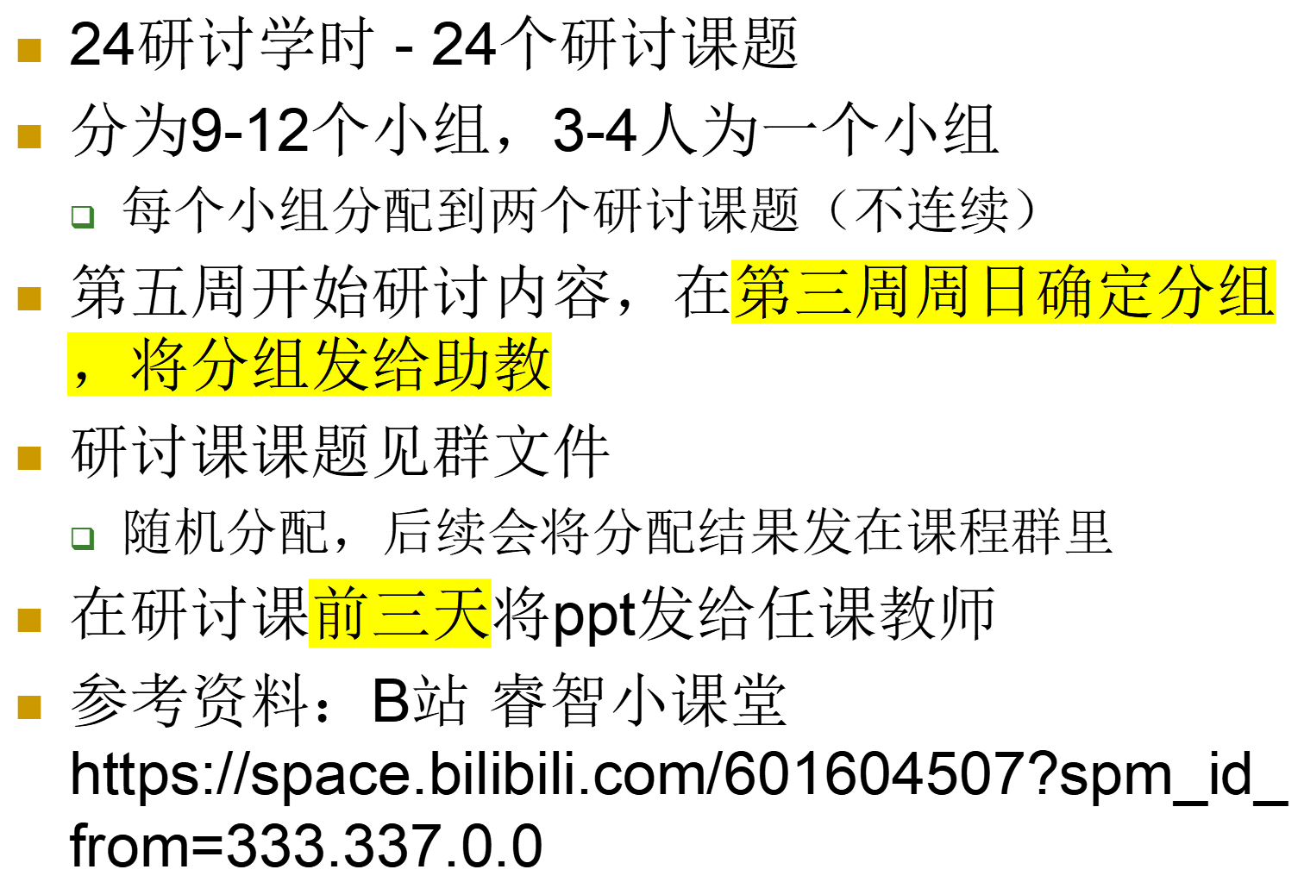
研讨安排 （50%）

Slide 11
考试安排 （40%）
由《运筹学》课程组统一命题
  采用半开卷方式（可带一张纸，不能带解题指导）

Slide 12
答疑时间
每周三下午 2 – 4
地点：九龙湖计算机楼 408

Slide 13
重点放在分析、理解有关的概念和思路上，自学过程中多向自己提问：方法的本质是什么？为什么这样做？
学习要求
  认真阅读教材和参考书
  理解概念和原理基础上研究例题，多做习题
  学会用计算机软件解决问题(LINGO, MATLAB等)
  学会用运筹学的思想思考问题

Slide 14
绪论
(英) Operational Research （O.R.）
(美) Operations Research
  20世纪30年代，英、美科学家对合理运用雷达开始一类新问题的研究
一门以定量方法为管理决策提供科学依据的学科。
  用数理的模型、工具和方法来解决实践中遇到的各种问题。

Slide 15

“运筹”名字的起源
“夫运筹帷幄之中
，决胜于千里之外”
--《史记·高祖本纪》
“运筹”刻画了运筹学应用于军事的起源

Slide 16
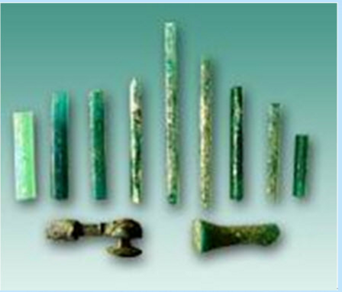
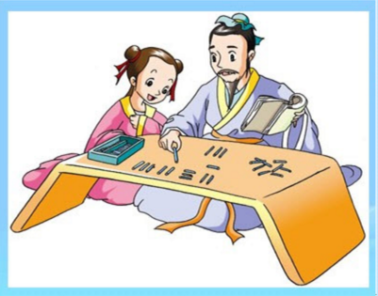
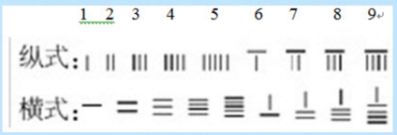
算筹和筹算
何谓算筹？
所谓算筹，其实就是一把刻得很整齐的竹棍，直径约两三个毫米，长度十来个厘米。除竹制的以外，还有木、铁、玉石、骨、象牙制的算筹。把算筹装在袋子里或笔筒中随身携带，这就是古人说的“算袋”或“算子筒”。唐代曾经规定，文武官员都必须备有算袋，以提高决策的科学性
算筹
筹算

Slide 17
中国古代的运筹思想
较多的体现在军事运筹学中，具体可参考古代十大兵书：
1、《孙子兵法》 我国现存的最早兵书，为春秋末孙武所著，共82篇，图9卷，今存本13篇。
2、《孙膑兵法》 为战国时齐国孙膑所作，共39篇，图4卷，隋以前失传，1972年在山东沂县西汉墓中发现其残简。该书总结了战国中期以前的作战经验，继承和发扬了《孙子兵法》的军事思想，包含着朴素的唯物主义和辩证法。
3、《吴子》 由吴起、魏文侯、魏武侯辑录，共48篇，今存图国、料敌等6篇，都系后人所托。
4、《六韬》 传说为周代吕尚，（姜太公）所作，后经研究，认定为战国的作品。现有6卷。
5、《尉缭子》 传说为战国尉缭所作，共31篇，今存有5卷，共24篇。
6、《司马法》 战国时齐威王命大夫整理古司马兵法，共150篇，今存有5篇。
7、 《太白阴经》 由唐代李荃撰写，共10卷，《四库全书》收录的8卷本，是后人合并。
8、 《虎铃经》 由宋代许洞撰写，共20卷120篇。
9、 《纪效新书》 由明代戚继光在东南沿海平倭寇时撰写，共18卷。
10、《练兵实纪》 由戚继光在蓟镇练兵时撰写，正集9卷，附杂集6卷。

Slide 18
中国古代的运筹思想
《孙子兵法》一书中,体现了丰富的运筹思想。如“兵法：一曰度，二曰量，三曰数，四曰称，五曰胜。”他把度、量、数、称等数学概念引入军事领域，通过双方对比计算，进行战争胜负的预测分析。他在《孙子兵法·计篇》中还说：“夫未战而庙算胜者，得算多也；未战而庙算不胜者，得算少也。多算胜，少算不胜，而况于无算乎！”这里的“算”就是计算筹划之意。这说明中国古代军事家就重视运筹分析。
围魏救赵、增兵减灶、围棋，象棋， 一着不慎满盘皆输，体现运筹学思想
.

Slide 19
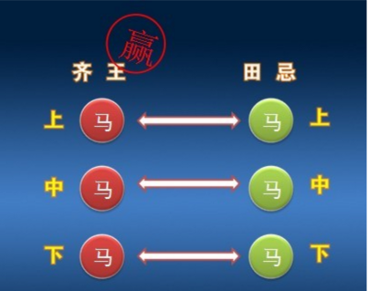
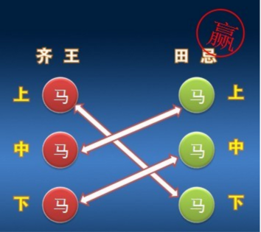
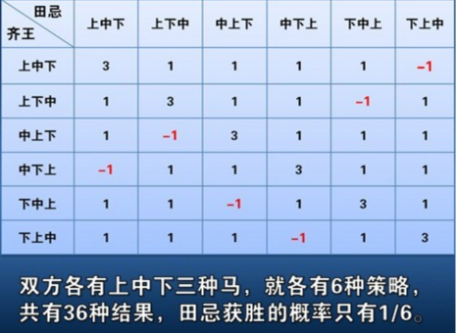
中国古代的运筹思想
  田忌赛马
古代运筹思想----------用局部的牺牲去换取全局的胜利,从而达到以弱胜强的目的.

Slide 20
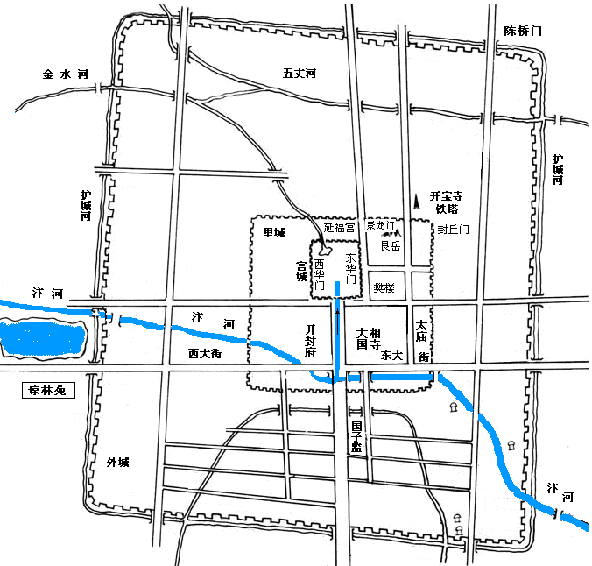
中国古代的运筹思想
丁谓施工
三个大问题：
第一，需要把大量的废墟垃圾清理掉；
第二，要运来大批木材和石料；
第三，要运来大量新土

Slide 21
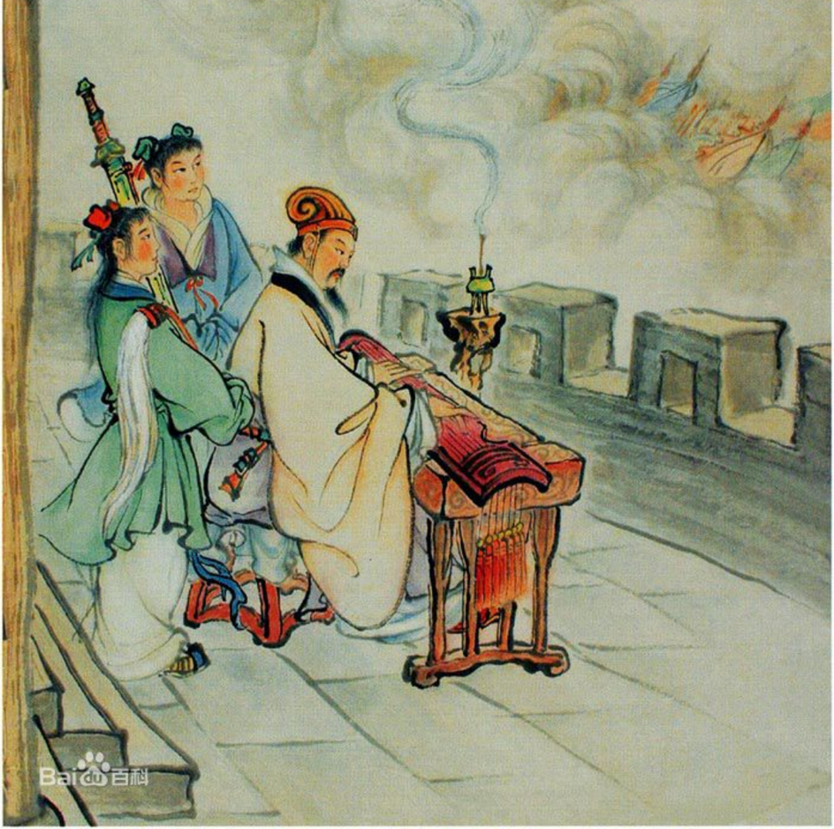
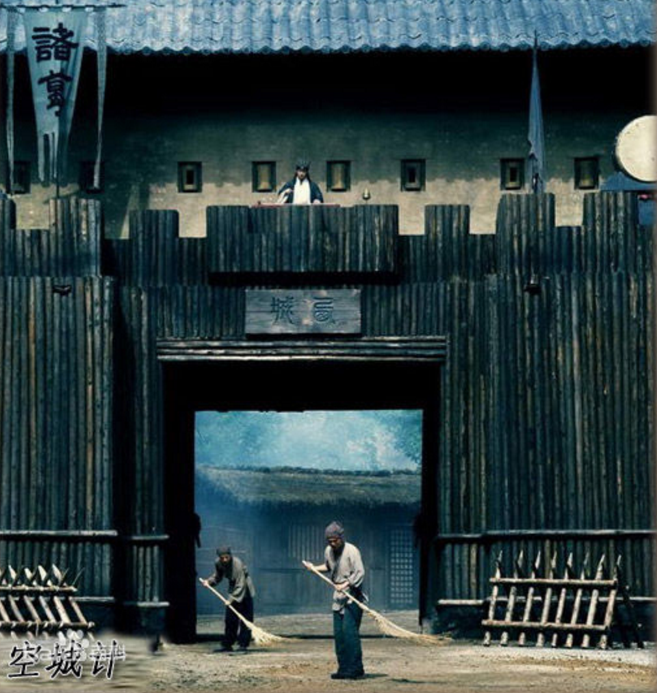
中国古代的运筹思想
空城计

Slide 22
运筹思想
数学家华罗庚关于统筹学举过一个很经典的例子,
你家来了客人,要泡茶,但是家中没有热水和茶叶, 茶壶、茶杯也要洗,在最短的时间内做好一系列的事情.
买茶叶5分钟,煮水10分钟,洗壶2分钟,洗杯子1分钟,
客人要喝茶需要等12分钟,
步骤即：
1. 洗壶（2）
2. 烧水（10）
3. 在烧水的同时去洗杯子和买茶叶.（6分钟可以干完,还可以休息4分钟. ）

Slide 23
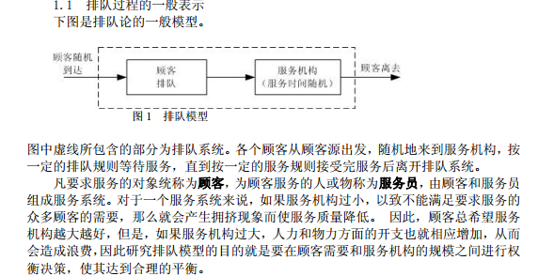
运筹思想在国际上的起源
古代欧洲
阿基米德、达芬奇、伽利略都研究过作战中的运筹问题.
1917，丹麦工程师爱尔朗 排队论(电话通信系统)

Slide 24
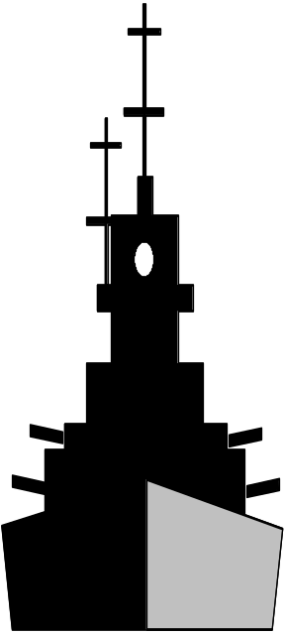
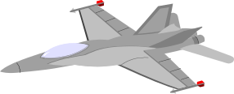
运筹作为一门现代学科起源于其在战争中的应用
第一次世界大战与第二次世界大战期间：
英国生理学家希尔为首的英国国防部防空试验小组在第一次世界大战期间进行的高射炮系统利用研究.
美国人爱迪生用博弈论和统计分析方法研究出了商船避免德国潜艇袭击的航行策略
1935年,英国科学家沃森一瓦特(R.Watson-Wart〉发明了雷达. 但在一次空防演习中发现,由这些雷达送来的常常是互相矛盾的信息, 需要加以协调和关联,才能改进作战效能,于是提出了"运筹"的课题.1939年, 组建了一个代号为"Blackett马戏团"的研究小组,专门就改进防空系统进行研究.

Slide 25
运筹作为一门现代学科起源于其在战争中的应用
“Blackett马戏团”是世界上第一个运筹学小组。在他们就此项研究所写的研究报告中使用了“Operational Research”一词,意指“作战研究”或“运作研究”。 “Blackett马戏团”对雷达探测、信息传递、作战指挥、战斗机与防空火力的协调,做了系统的研究并获得 了成功,大大提高了英国本土的防空能力,在后来对抗德国纳粹的空袭战斗中发挥了极大作用. 从学术思想上,他们的研究已经蕴含着整体性的概念和系统分析的思想，这也是运筹学的精髓.

Slide 26
第二次世界大战时,德国的潜水艇严重威胁盟军的运输船,于是有必要研究如何用飞机投掷深水炸弹,有效摧毁敌军潜艇.1942年, 麻省理工学院的物理学家莫尔斯(P.W.Morse) 领导的小组经过调查研究,提出将反潜攻击由反潜舰艇投掷水雷改为由飞机投掷深水炸弹；且仅当潜艇浮出水面或刚下潜时,才投掷深水炸弹:炸弹的起爆深度由原来的水下100米左右改为水下25米左右， 将德国潜艇被摧毁数增加到400%。
改进运送物资的船队及护航舰艇编队的方式,由小规模多批次,改进为加大规模、减少批次,可使损失减少. 军方采用了上述建议,最终成功地打破了德国的海上封锁,并重创德国潜艇舰队.
在空袭逃避中，小船应该缓慢转向而大船应该急转，使得在敌机攻击中的中弹船只数由47%降低到29%。

Slide 27
运筹思想在国际上的起源
原苏联数学家康托洛维奇，提出了类似线性规划的模型，给出了“解乘数法”的求解方法。1975年度诺贝尔经济学获奖得者。1939年，出版了运筹学的先驱著作－－《生产组织与计划中的数学方法。

Slide 28
运筹思想在国际上的起源
二战时期，英、美运筹小组的研究
  Blachett马戏团
  大西洋反潜战（Morse）
  英国战斗机中队援法决策
二战后，由军事转向工业及其它应用领域，尤其是经济领域，得到广泛应用和极大发展

Slide 29
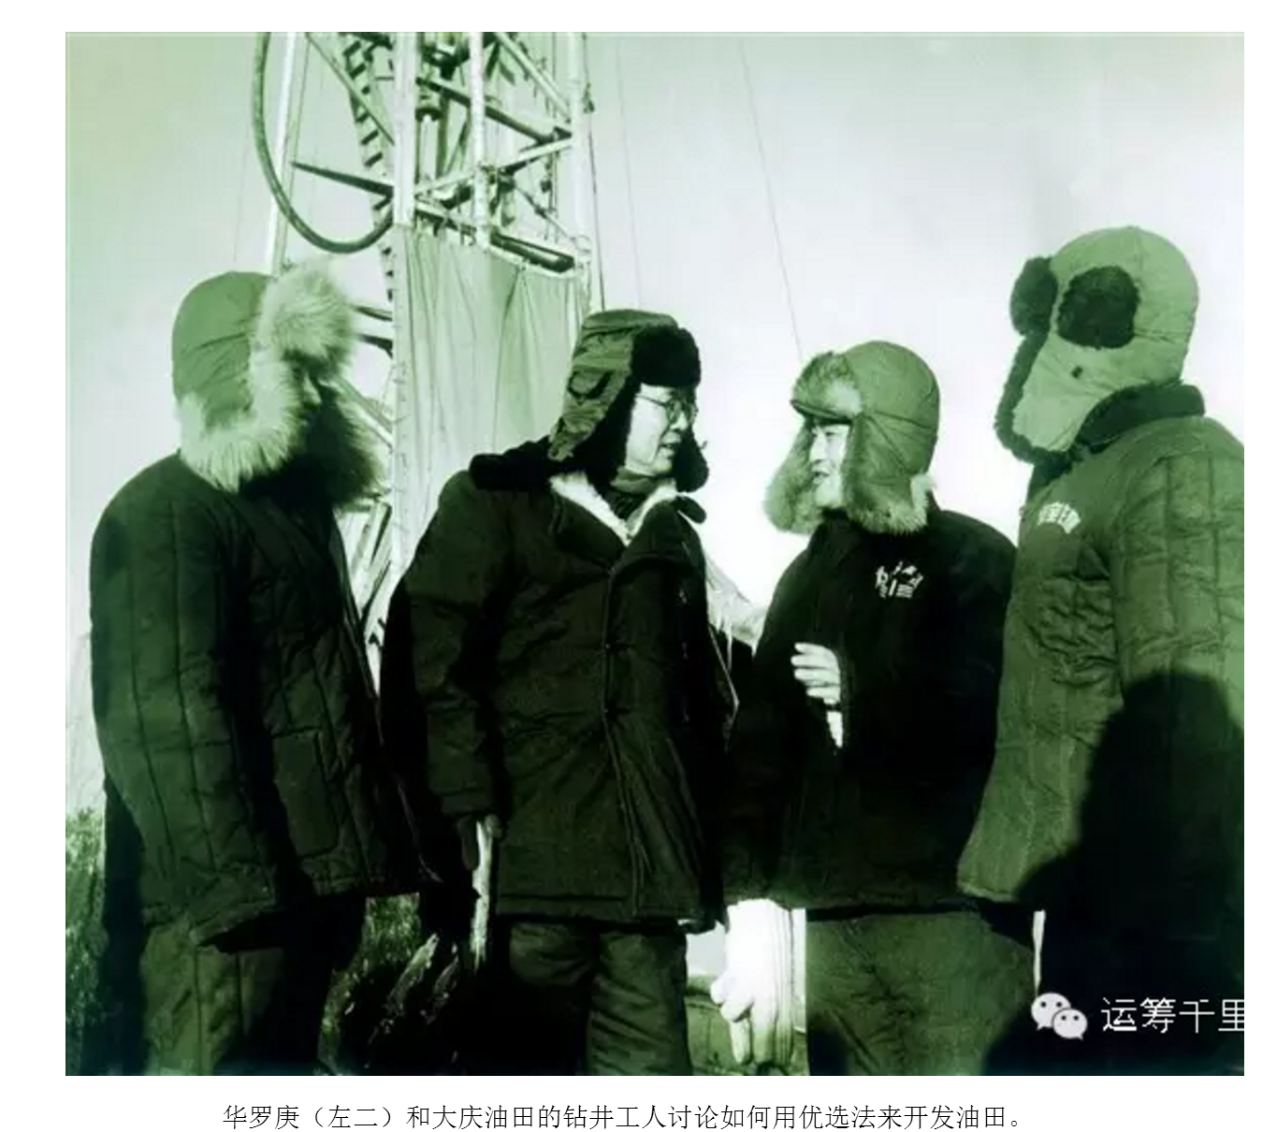
在中国的发展历史
我国在50年代中期，钱学森等教授将西方的运筹学引入
  华罗庚，优选法
  中国运筹学会（1980）
  加入国际运筹学联合会（IFORS），1982
  脱离中国数学会，独立为国家一级学会（1992）

Slide 30
运筹学的定义(p5)
莫斯和金博尔的定义：“ 为决策机构在对其控制下业务活动进行决策时，提供一以数量化为基础的科学方法”；
完整定义：“运筹学是一门应用科学，它广泛应用现有的科学技术知识和数学方法，解决实际中提出的专门问题，为决策者选择最优决策提供定量依据”-具有学科交叉的特点；
现实定义：最优-最不坏,“运筹学是一种给出问题坏的答案的艺术，否则的话结果会更坏”。

Slide 31
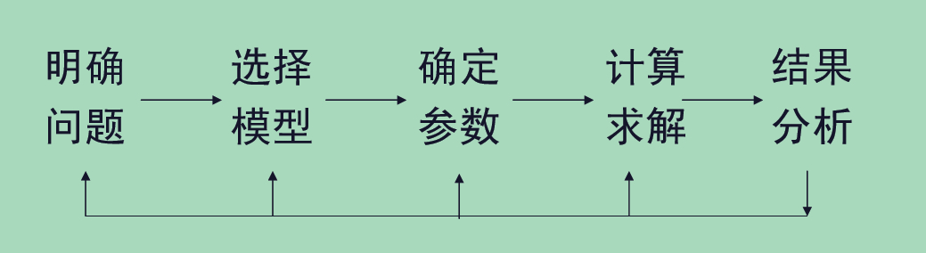
工作步骤

Slide 32
运筹学的本质特点：
目的性；系统性；科学性；有效性；参谋性。
1）目的性
做一件事，首先应该明确，你追求的是哪方面的效益.
例如，我方与敌方作战,目的是为了抢占战略要地, 还是最大限度地杀伤敌人有生力量,还是突围，等等.
目的明确之后，应贯彻始终,直至最终实现目的.
如果起初目的就不明确或目的有误,那么后面的工作很可能就是徒劳.

Slide 33
第二次世界大战期间,英美商船为了对付德国飞机的袭击,在船上装设了高炮,但这些高炮击落的敌机很少(仅占来袭敌机的4%),而且高炮的安装维修费用高；这时有人提出应将商船上的高炮拆除. 但是运筹分析人员指出,安装高炮的目的不是击落敌机,而是保护商船安全按期到达目的地. 统计显示,不安装高炮的商船损失率大于25%,安装高炮后,致使敌机不敢低飞,商船的损失率降到了10%以下,可见安装高炮是有效的.
目前最先进的高炮，对现代喷气式战斗机的击毁率不到千分之一,但各国的防空系统中还少不了高炮，这同样是因为考虑到使用高炮的目的性 .

Slide 34
2）系统性
一个系统的优化指标常常有多个,例如对于彩电来说,优化目标有清晰度、稳定性、抗干扰性、灵敏度等。不能只见树木，不见森林。
几个指标同时达到最优的情况，一般并不存在.因此,要达到整体的优化,必须进行统一规划,在诸多的可能方案中找出一个相对优秀的方案.
系统性在军事指挥中尤为重要.古今不乏这样的战例,某方以少量兵力,阻止敌方主要力量前进,以实现整个战局目的.这就是牺牲局部利益来求取全局最优.

Slide 35
3）有效性
例如，在军事上,兵贵神速,但军事效果不仅是指速度, 更重要的是以较少的代价换取较大的成功.于是，如何减小伤亡就是一个军事上的有效性问题.
在运输系统中,怎样以较小的油耗,在限定时间内,使运输车队到达，也是一个有效性问题.
这类问题的解决并非轻而易举,其中要求的几个方面效果，实现起来可能互相矛盾。而运筹学能为解决这类问题提供可行的途径.

Slide 36
4）科学性
运用运筹学,能大大增强决策的科学性。因为这种决策方式有定量分析作基础,而且手段先进,有较准确的数学模型、适合的算法以及计算机设备作保证,只要信息来源可靠,运用运筹学做出的决策方案肯定比"凭感觉,拍脑袋" 想出来的要有更高的可行性价值.这就是运筹学的科学性所在.

Slide 37
5）参谋性
“运筹学再高级也只起参谋作用，他不能充当指挥员，不是决策人。运筹的结果只是用来辅助指挥员去作决策。”
其原因在于,并非所有的问题都能进行量化处理，建立数学模型。例如，系统中各种“ 人的因素 ”就难以量化描述。
因此,运筹得出的结果在最终决策时,只能作为参谋和咨询之用。
领导者实践经验的积累，当然有利于提高决策能力；而学习和掌握运筹学, 也将对提高综合决策能力有很大的帮助。

Slide 38
运筹学分支
数学规划
图论和网络分析
决策论和对策论
存储论
排队论
软运筹

Slide 39
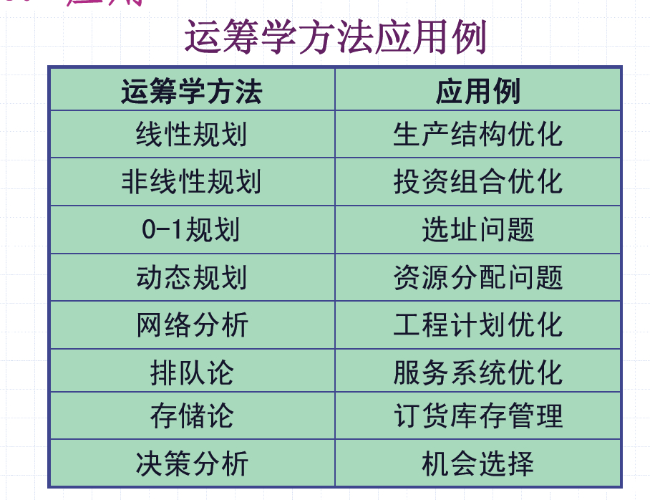

Slide 40
应用领域
市场销售
生产计划
库存管理
运输问题
财政和会计
人事管理
设备维修、更新和可靠性、项目选择和评价
工程的优化设计
计算机和信息系统
城市管理

Slide 41
运筹学的主要内容
1. 线性规划（Linear Program）是一个成熟的分支，它有效的算法——单纯形法，主要解决生产计划问题，合理下料问题，最优投资问题。
2. 整数规划(Integrate Program)：在线性规划的基础上，变量加上整数约束。
3. 非线性规划(Nonlinear Program)：目标函数和约束条件是非线性函数，如证券投资组合优化:如何合理投资使风险最小。
4. 动态规划(Dynamic Program)：多阶段决策问题。是美国贝尔曼于1951年提出的。

Slide 42
5、图与网络(Graph Theory and Network)：中国邮递员问题、哥尼斯堡城问题、最短路、最大流问题。
6、存储论（Inventory Theory)：主要解决生产中的库存问题，订货周期和订货量等问题。
7、排队论(Queue Theory)：主要研究排队系统中的系统排队和系统拥挤现象，从而评估系统的服务质量。
8、对策论(Game Theory)：主要研究具有斗争性质的优化问题。
9、决策分析(Decision Analysis) ：主要研究定量化决策。

Slide 43
埃德曼奖(F. Edelman)
美国运筹学和管理学研究协会，1971年创立
评奖原则
  理论与方法的创新
  创造的经济效益
  对社会及人类生活的积极贡献
几个获奖项目
  2002年，于刚教授（航空管理系统,p9）（于刚是一号店创始人之一）;
  2008年，荷兰火车新时刻表项目, p9;
  中国曾获奖项目,运筹进展奖，p10.

Slide 44
埃德曼奖(F. Edelman)实例
Delta Commissioner of Holland, the winners of the 2013 Edelman Award, for Economically Efficient Standards to Protect the Netherlands Against Flooding. Flood protection is vital for the Netherlands. Each year, the Dutch government spends about 1.5 billion euro on protection by dikes and dunes. Prior to this OR work, the second Delta Committee recommended increasing all protection standards by at least a factor of 10. To form a scientific basis for the political decision process, a OR team of specialists from Tilburg University, Delft University of Technology, HKV Consultants, and Deltares was asked to determine economically efficient flood standards. The team used cost-benefit analysis to balance the investment cost of heightening the dikes with the estimated loss avoided. It did this for all 53 areas of the country protected by dikes. A mixed-integer nonlinear programming model was solved using an outer-approximation algorithm and heuristic approaches. Monte Carlo simulations were used to establish confidence intervals and confirm the robustness of the recommendations. The OR team showed that it is efficient to limit increased flood protection standards in only three critical regions. These results, accepted as a basis for policy by the Netherlands State Secretary, led to investment cost savings of 7.8 million euros.

Slide 45
埃德曼奖候选实例
Baosteel for Operations Research Transforms Baosteel’s Operations. Baosteel is China’s largest and the world’s third-largest steel company. In the past six years, Baosteel worked with a team of operations researchers from three countries (China, United States, and the United Kingdom) to transform its in-plant production and logistics operations in four key areas of its steel production process. In their solutions, they use column generation to assign and sequence charges from 250-ton ladles of steel to form casts in the continuous casting operation. To allocate excess steel slabs to unfilled orders, they decompose the matching problem into subproblems that are solved using a hybrid heuristic combining scatter search with variable-depth search. To reallocate slabs to existing orders, the decomposed subproblems are solved using tabu search. Column and row generation assigns coils to annealing batches during the low-demand season and tabu search is used for the batching decision during the regular-demand season. Hybrid heuristics and tabu search are used to determine the placement of steel coils onto ships to avoid imbalances and to select the coils to be shipped together according to the constraints. Annual benefits to Baosteel include $20 million in revenue and cost improvements, a nearly 600,000-ton reduction in carbon emissions, and improvements in product quality.

Slide 46
诺贝尔奖与运筹学
运筹学的广泛实际背景促使其不断发展并在经济管理和系统工程等多领域中发挥着令人瞩目的重要作用。诺贝尔经济学奖从1969年首发至今的57位获奖者中就有多位是运筹学家。
1975年诺贝尔经济学奖授给了库普曼和康脱罗维奇，以表彰首先将线性规划与经济问题相联系而做出的贡献；
1994年诺贝尔经济学奖授给了三位博弈论专家：纳什、泽尔腾、海萨尼。博弈论已经成为当代经济学的基石。
2005年以色列经济学家罗伯特-奥曼和美国经济学家托马斯-斯切林，因“通过博弈论分析加强了我们对冲突和合作的理解”所作出的贡献而获奖。
2013年，美国经济学家尤金-法玛的组合理论与资产定价理论，和彼得-汉森(Peter Hansen，1952年出生-)，重要的广义矩方法（允许随机误差项存在异方差和序列相关），以及稳定控制理论和递归经济学理论研究风险在定价和决策中的作用

Slide 47

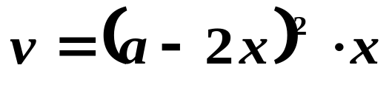
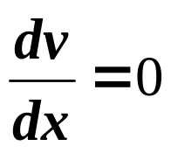
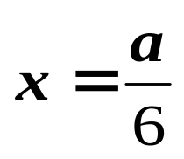
线性规划问题的数学模型
例1.1 如图所示，如何截取x使铁皮所围成的容积最大？
x
a

Slide 48
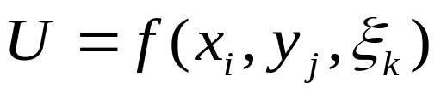
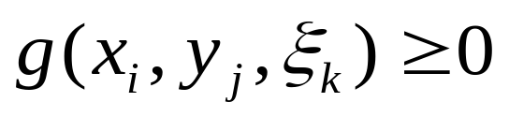
模型的一般数学形式
目标的评价准则
约束条件
其中： x_{i} 可控变量
y_{j} 已知参数
ξ_{k} 随机因素

Slide 49
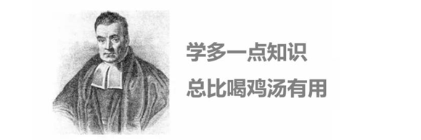
我们周围的运筹学例子，
学习，生活中。。。。
各位同学为了提高学习效率，也要统筹合理的利用时间“一年之计在于春，一天之计在于晨”，善于安排主干时间和碎片时间。
贝叶斯

Slide 50
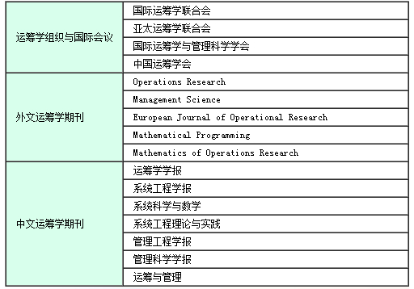
学习资料
前沿追踪
学习网址：
http://course.tju.edu.cn/tddg/index.php （天津大学精品课程）

Slide 51
几个小视频
https://www.ixigua.com/i6459894073447678478/
https://www.ixigua.com/i6790351448392598023/
https://www.bilibili.com/video/av29254802/?spm_id_from=trigger_reload
https://www.bilibili.com/video/av43039469?from=search&seid=4613270756613169164
西瓜视频 B站 上的资料

Slide 52
对同学们的要求和希望
教学相长
  《礼记·学记》
  虽有嘉肴，弗食，不知其旨也；虽有至道，弗学，不知其善也。是故学然后知不足，教然后知困。知不足，然后能自反也；知困，然后能自强也。故曰：教学相长也。
  “学然后知不足，教然后知困”的解释
  经过学习才知道自己知识的不足，经过教授才知道自己知识的困惑。隐含通过实践才能不断发现问题、完善自己、提升自己，尤其是在教学之中，通过教学实践与反馈，不断完善教学方式，可以达到教学相长的效果。

